Slide 1

IHM
Tipos de Interface
Prof. Alexandre Furst

Slide 2

O que é Interface
O que é Interface?
A interface é o conjunto de informações visuais, as quais são:
menus, submenus, janelas, botões, textos, imagens, gráficos, cores, formas, texturas, ícones
que tem como função informar e orientar o usuário que tipos de ações este pode executar dentro do ambiente digital. A partir dos elementos visuais da interface o usuário consegue estabelecer uma interação com o ambiente digital.

Slide 3
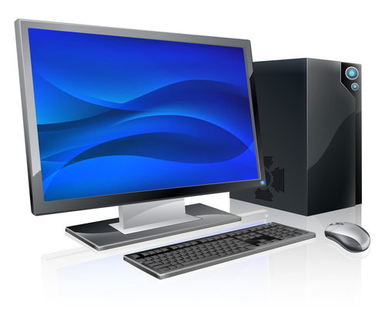
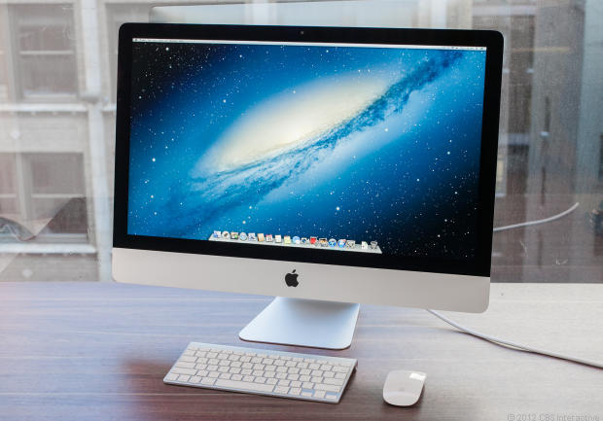
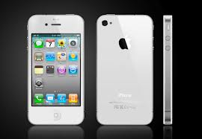
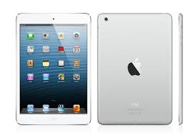
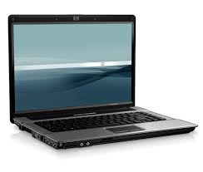
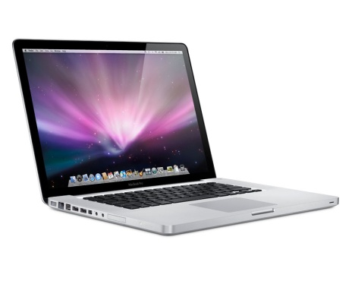
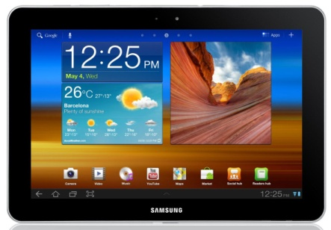
O conceito de interface se aplica às variadas plataformas disponíveis nos dias de hoje:
desktops (PC, MAC, Linux), Notebooks, Netbooks, Dispositivos móveis (Ipad, Iphone, Tablets com sistemas Android,) e naturalmente os jogos, cada vez mais complexos e bem elaborados graficamente.

Slide 4
Tipos de Interface
São 3 os tipos de interface:
CLI – Command Line Interface
GUI – Graphic User Interface
NUI – Natural User Interface

Slide 5
CLI - Command Line Interface
A Command Line Interface (Interface de Linha de Comando) surgiu por volta de 1950, com a utilização dos teletipos – máquinas de escrever eletromecânicas utilizadas para transmitir mensagens de um ponto a outro.
Na década de 70 , com os chamados mainframes – computadores centrais que processavam grande volume de informações, teve início a interatividade com o usuário através de comandos específicos, conectando-se aos mainframes aos teletipos que posteriormente deram origem aos monitores, permitindo ao usuário visualizar a linha de comando na tela.

Slide 6
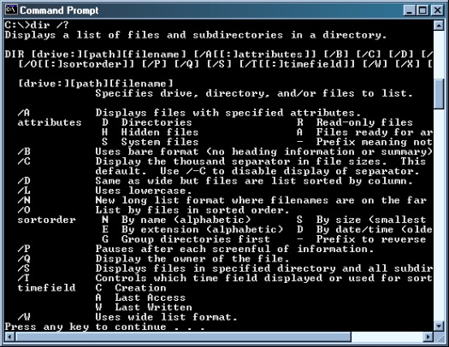
CLI - Command Line Interface
Por exigir poucos recursos de máquina e permitir maior velocidade de processamento e maior controle sobre o sistema operacional a CLI continuou evoluindo paralelamente e trabalhando em conjunto com outras interfaces.

Slide 7
GUI – Graphic User Interface
A Graphic User Interface – Interface Gráfica de Uso, surgiu em 1973, sendo desenvolvida pela Xerox em seu centro de pesquisas em Palo Alto na Califórnia, popularizado a partir de 1984 pela Apple a partir de seus Macintosh.
A interface GUI permite ao usuário manipulação direta em que as ações permitem mover objetos em tela ou selecionando-os através de menus. A partir daí surgiu a expressão WIMP – Window, Icon, Menu, Pointdevice (Janela, Ícone, Menu, Cursor) – indicando os elementos que compõe a interface.

Slide 8
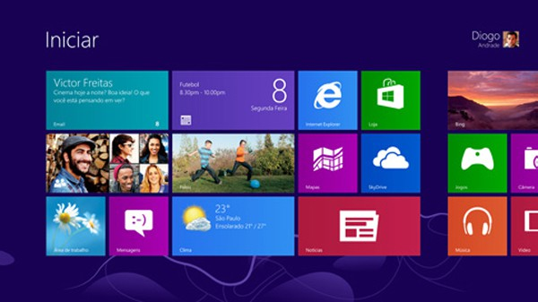
GUI – Graphic User Interface
Por ser mais intuitiva que a interface CLI, dispensando a memorização de vários comandos, a interface GUI se torna mais atraente tendo maior receptividade por parte dos usuários com menos conhecimento técnico aumentando com isso a curva de aprendizagem de uso de ambientes digitais.
Interface Windows 8

Slide 9
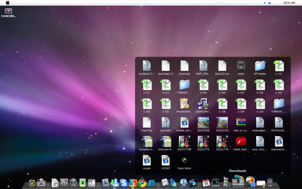
GUI – Graphic User Interface
Por ser mais intuitiva que a interface CLI, dispensando a memorização de vários comandos, a interface GUI se torna mais atraente tendo maior receptividade por parte dos usuários com menos conhecimento técnico aumentando com isso a curva de aprendizagem de uso de ambientes digitais.
Interface Windows 8
Interface Mac

Slide 10
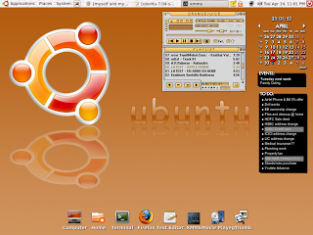
GUI – Graphic User Interface
Interface Linux

Slide 11
NUI – Natural User Interface
A Natural User Interface – Interface de Uso Natural, inovação na área de Interface Homem Máquina, com surgimento recente em 2009 se baseia nas habilidades não computacionais do usuário, inatas ou adquiridas através da prática e vivência da comunicação verbal, gráfica, sonora com outros seres humanos e a interação com o ambiente ao seu redor.
A interação neste tipo de interface ocorre por meio de diversos tipos de dispositivos de entrada, intuitivos, seja por toque, gesto, fala, em um ambiente que represente experiências do mundo real para o usuário.

Slide 12
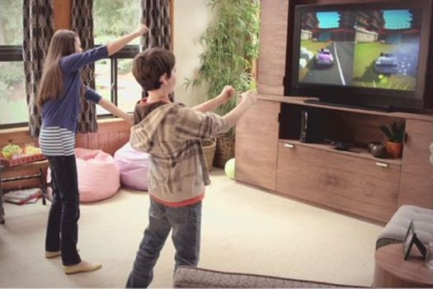
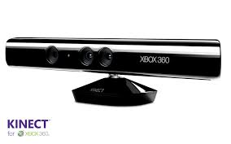
NUI – Natural User Interface
Dispositivos comuns deste tipo de interface são telas de toque no chamado touch screen, comuns em smart phones e tablets. Outro tipo de dispositivo de interface natural é o sensor de movimento presente na indústria de jogos, como o Kinect da Microsoft, que dispensa o uso de controles, tornando a interação por parte do usuário o mais natural possível.

Slide 13
Referências
BARBOSA, Simone Diniz Junqueira. Interação Humano Computador.
Editora Campus, 2010.
GARBIN, Sander Maeda. Estudo da Evolução das Interfaces Humano
Computador. Dissertação, 2009.

